Slide 1
ÁREA COMERCIAL Varejo/E-Comm/ Trade/CRM/CX

Slide 2
Área Comercial Varejo
Principais Desafios 2024
Digitalizar os processos (Atender as demandas das lojas através de chamados)
Mensurar KPI’s das lojas com mais acuracidade, mediante dados de medição de fluxo e aproveitamento dos atendimentos
Mensurar o aproveitamento e a capacitação das equipes em relação aos treinamentos realizados, através de avaliações de desempenho.
Ter o perfil estipulado e desejável como predominante em todos os times Vix.
Projetos 2024
Aprimoramento Time ViX
Cultura de Resultados
ViX Online
Prateleira Infinita
Franquias Conectadas
OKR´s 2024
Surpreender cliente Vix com um time inspirador, transformando atendimento em relacionamento.
Do atendimento ao fechamento: como tornar a jornada da cliente mais prazerosa e satisfatória na loja física.
Do teclado ao provador: a experiência da jornada de compras com nossas e-shoppers.

Slide 3

Área Comercial Varejo - 2024
Projeto Aprimoramento Time ViX
Escopo:
Projeto criado para melhorar o perfil do time de vendas e gerentes da ViX e retenção de talentos
Objetivo(s):
Otimizar a experiência das clientes;
Implementando estratégias inovadoras de vendas;
Treinamentos para a equipe de vendas para oferecer um atendimento excepcional;
Promoções internas.
Resultado(s) Esperados:
Aumento tangível de vendas;
Melhoria perceptível no relacionamento com as clientes;
Aprimoramento no desempenho geral da equipe;
Insights valiosos para ajustarmos continuamente as abordagens;
Maximizarmos os resultados;
Reduzir Turn over.

Slide 4
Área Comercial Varejo - 2024
Projeto Cultura de Resultados
Escopo:
Projeto criado para melhor acompanhamento dos resultados e visualização das vendas e métricas.
Objetivo(s):
Análise mais efetiva das performances de lojas;
Acompanhar diariamente as métricas;
Conhecer o fluxo de cada loja.
Resultado(s) Esperados:
Analise rápida das métricas pelas gerentes;
Desenvolvimento melhorado de suas equipes visando o atendimento de excelência;
Analise mais estratégica do time gerencial.

Slide 5
Área Comercial Varejo - 2024
Projeto ViX Online
Escopo:
Projeto criado para humanizar e personalizar atendimento no site.
Objetivo(s):
Aumentar a participação do código da vendedora preservando a imagem da marca;
Aumentando faturamento online.
Resultado(s) Esperados:
Experiência de compra mais assertiva;
Aumento da participação do código a vendedora no site também de forma qualitativa.

Slide 6
Área Comercial Varejo - 2024
Projeto Franquias Conectadas
Escopo:
Projeto criado para melhorar a comunicação e venda com as Franquias
Objetivo(s):
Acompanhamento mais próximo das franquias e do time operacional das lojas franqueadas;
Auxiliar e aumentar as compras em cada coleção.
Resultado(s) Esperados:
Fortalecer a comunicação e colaboração:
Oferecendo suporte proativo compartilhando boas práticas;
Obter um relacionamento mais sólido;
Melhorar a gestão operacional.

Slide 7
Área Comercial Varejo - 2024
Projeto Prateleira Infinita
Escopo:
Projeto criado para unificar os estoques.
Objetivo(s):
Tornar o estoque das lojas mais eficaz;
Facilitar a compra da cliente em um mesmo ambiente.
Resultado(s) Esperados:
Aumentar o P.A das lojas;
Expandir as vendas com a integração de lojas físicas.

Slide 8

Área Comercial Varejo –OKR´s 24
OBJETIVO ( O que quero alcançar ao longo do ano? )
Surpreender cliente Vix com um time inspirador, transformando atendimento em relacionamento: customização do atendimento de luxo com o intuito de aumentar a base de clientes fidelizadas e fortalecer a conexão com a marca. Otimizar a experiência das clientes, implementando estratégias inovadoras de vendas, treinando a equipe para oferecer um atendimento excepcional e utilizando análises de dados para identificar oportunidades de melhoria contínua.
Resultados Chave ( Como posso medir o progresso em direção ao meu objetivo? Se oportuno, mencionar KPI )
Aumento tangível de vendas;
Melhoria perceptível no relacionamento com as clientes;
Capacitação das equipes de vendas com no mínimo 95% de aproveitamento nos treinamentos aplicados.
Iniciativas ( O que vamos fazer para atingirmos o objetivo? ( Projetos, tarefas, etc )
Aplicação de Treinamentos Mensais de Liderança, Vendas, Moda e Produtos. Serão 28 temas aplicados ao longo de 2024.
Análise de dados com base nos fluxos.

Slide 9
E-COMMERCE

Slide 10
Área E-commerce
Principais Desafios 2024
Consolidar o app, aumentar a participação de OMNI;
Melhorar o tráfego de busca orgânico;
Manter o retorno sobre mídia paga em 7;
Internalização mídias pagas, melhorar a experiência do cliente no digital.
Projetos 2024
E-commerce Ativo
Estoque sem fronteiras
Internalização total mídias pagas
OKR´s 2024
Tornar a VIX Digital
Destacar-se como autoridade em resort wear de luxo em SEO
Se consolidar como melhor e-commerce do segmento

Slide 11
Área E-commerce - 2024
Projeto E-commerce Ativo
Escopo:
Projeto criado para aumentar a visibilidade da marca no online na América do Sul.
Objetivo(s):
Tornar a marca mais conhecida.
Resultado(s) Esperados:
Expandir as vendas;

Slide 12
Área E-commerce - 2024
Projeto Estoque Sem Fronteiras
Escopo:
Projeto criado para melhorar o atendimento de pedidos pelo e-comm.
Objetivo(s):
Reduzir os cancelamentos de pedidos;
Não perder venda por falta de produto;
Proporcionar uma entrega de produto mais eficaz e rápida para as clientes.
Resultado(s) Esperados:
Tornar a experiência de compra online da cliente ViX mais positiva.

Slide 13
Área E-commerce - 2024
Projeto Internalização de Mídias
Escopo:
Projeto criado para redução de custos de comissão paga para agência.
Objetivo(s):
Mais autonomia para as movimentações das mídias ;
Mais velocidade na tomada de decisão;
Resultado(s) Esperados:
Internalização mídia de performance: Formar uma equipe especializada em performance com conhecimento do negócio e alinhamento com os objetivos da organização. Iniciamos a internalização das mídias em 2022 e iremos finalizar em 2024.
Custos:
Não há custo para esse projeto, não pagaremos comissão para agência e faremos a contratação de 1 pessoa para a área de mídias. O saldo ainda é de redução. Em 2024, com a finalização da internalização a empresa terá economizado 602k em pagamentos de comissão de agência.

Slide 14
Área Comercial Varejo –OKR´s 24
OBJETIVO ( O que quero alcançar ao longo do ano? )
Fortalecer a presença digital da Vix
Resultados Chave ( Como posso medir o progresso em direção ao meu objetivo? Se oportuno, mencionar KPI )
Aumentar a Tx. de conversão de 1,5% para 1,7%;
Aumentar a Tx. de conversão de busca orgânica de 1,5% para 1,7%;
Participação do App em 12% da venda online;
Aumentar a venda do OMNI de 24% para 26%.
Manter o ROI de mídia paga em 7.
Iniciativas ( O que vamos fazer para atingirmos o objetivo? ( Projetos, tarefas, etc )
Construção/melhoria de práticas de SEO;
Comunicação do app em nossos canais pagos e orgânicos;
Pesquisa de satisfação da experiência digital;
Dashboard estruturado de acompanhamento da venda hora a hora;

Slide 15
TRADE MARKETING

Slide 16
Área Trade
Principais Desafios 2024
Intensificar o DNA ViX no PDV
Projetos 2024
Espaço ViX
OKR´s 2024
Disseminar o DNA ViX através do VM,
Comunicação e experiências para além do eixo Rio - SP

Slide 17
Área Trade - 2024
Projeto Espaço ViX
Escopo:
Projeto criado para padronizar o VM das lojas. Troca de cabides e de alguns materiais de exposição.
Objetivo(s):
Manter todas as lojas no padrão ViX;
Lojas sempre organizadas e atrativas.
Resultado(s) Esperados:
Apresentar melhor a modelagem e detalhes das peças;
Tornar a apresentação mais atraente, luxuosa e condizente;
Disseminar a cultura do Visual e Merchandising nas equipes.

Slide 18
Área Comercial Trade – OKR´s 24
OBJETIVO ( O que quero alcançar ao longo do ano? )
Disseminar o DNA ViX através do VM, comunicação e experiências para além do eixo Rio - SP
Resultados Chave ( Como posso medir o progresso em direção ao meu objetivo? Se oportuno, mencionar KPI )
100% das lojas com VMRs escolhidas e treinadas
100% das lojas físicas visitadas pela VM
Ter 100% com novos material de exposição
Parcerias em datas comerciais com 2 ou mais shoppings de outros estados
Iniciativas ( O que vamos fazer para atingirmos o objetivo? ( Projetos, tarefas, etc )
Treinamento com as equipes
Cronograma de viagens
Criação de novos materiais de VM: cabides, corpinho, expositores
Reuniões e visitas com equipes de marketing dos shoppings

Slide 19
CRM/CX

Slide 20
Área CRM/CX
Principais Desafios 2024
Difundir Cultura CRM Físico
Otimizar o CRM Digital
Escuta ativa para oferecer a melhor experiência
Projetos 2024
Experiência ViX;
Comunicação clientes ViX.
OKR´s 2024
Difundir Cultura CRM﻿ Físico
Aumentar o share do ﻿CRM Digital
Transformar todos os pontos de contato com o cliente, SAC e equipe de loja, em ouvintes atentos para compreender as necessidades e demonstrar empatia

Slide 21
Área CRM/CX - 2024
Projeto Experiência ViX
Escopo:
Projeto criado para tornar a experiência da cliente ViX única.
Objetivo(s):
Incentivar a prática da escuta ativa por parte de nossa equipe;
Aumentar a fidelidade da cliente.
Resultado(s) Esperados:
Aumentar a conversão;
Aumentar o engajamento das clientes.

Slide 22
Área CRM/CX - 2024
Projeto Comunicação clientes ViX
Escopo:
Projeto criado para melhorar o contato com as clientes.
Objetivo(s):
Automatizar réguas;
UPSELL de clientes.
Resultado(s) Esperados:
Ter uma conversão maior dos contatos;
Engajar mais as vendedoras.
Custos:
Substituição de uma ferramenta para outra. Sem custos extras.

Slide 23
Área Comercial CRM/CX – OKR´s 24
OBJETIVO ( O que quero alcançar ao longo do ano? )
Difundir Cultura CRM﻿ Físico
Resultados Chave ( Como posso medir o progresso em direção ao meu objetivo? Se oportuno, mencionar KPI )
15% de conversão de Agenda
Ter 25% da base de ativos cadastrada no programa de fidelidade
Meta de 85% de cadastros preenchidos
Iniciativas ( O que vamos fazer para atingirmos o objetivo? ( Projetos, tarefas, etc )
Otimizar as campanhas de recorrência
Ter showr﻿oom de todos os produtos nas lojas
Treinamento semestrais para as equipes

Slide 24
Área Comercial CRM/CX – OKR´s 24
OBJETIVO ( O que quero alcançar ao longo do ano? )
Aumentar o share do ﻿CRM Digital
Resultados Chave ( Como posso medir o progresso em direção ao meu objetivo? Se oportuno, mencionar KPI )
Atingir 20% da receita captada do e-comm com participação do CRM (News, SMS, agenda e push).
Atingir 20% de conversão Prospects YoY
Obter 48% de retenção de clientes novos na média mensal ao fim de Dezembro/ 24.
Iniciativas ( O que vamos fazer para atingirmos o objetivo? ( Projetos, tarefas, etc )
Automatizar réguas de e-mail, reforçar a comunicação dos canais digitais
Criar benefícios e comunicação de primeira compra no site
Diversificar campanhas de retenção

Slide 25
Área Comercial CRM/CX – OKR´s 24
OBJETIVO ( O que quero alcançar ao longo do ano? )
Transformar todos os pontos de contato com o cliente, SAC e equipe de loja, em ouvintes atentos para compreender as necessidades e demonstrar empatia
Resultados Chave ( Como posso medir o progresso em direção ao meu objetivo? Se oportuno, mencionar KPI )
Reduzir em 20% o tempo médio de atendimento
Atingir o CSAT de 95%
Atingir o NPS de 90%
Atingir CES de 90%
Automatizar processos para reduzir em 15% o número de atendimentos totais
Iniciativas ( O que vamos fazer para atingirmos o objetivo? ( Projetos, tarefas, etc )
Treinamento de escuta ativa para caixas, vendedores e gerentes
Contratação de equipes extra de atendimento para momentos de pico
Refazer pesquisas da SOLUX para atingir níveis de satisfação condizentes com o atendimento oferecido
Otimizar bot do Omnichat

Slide 26
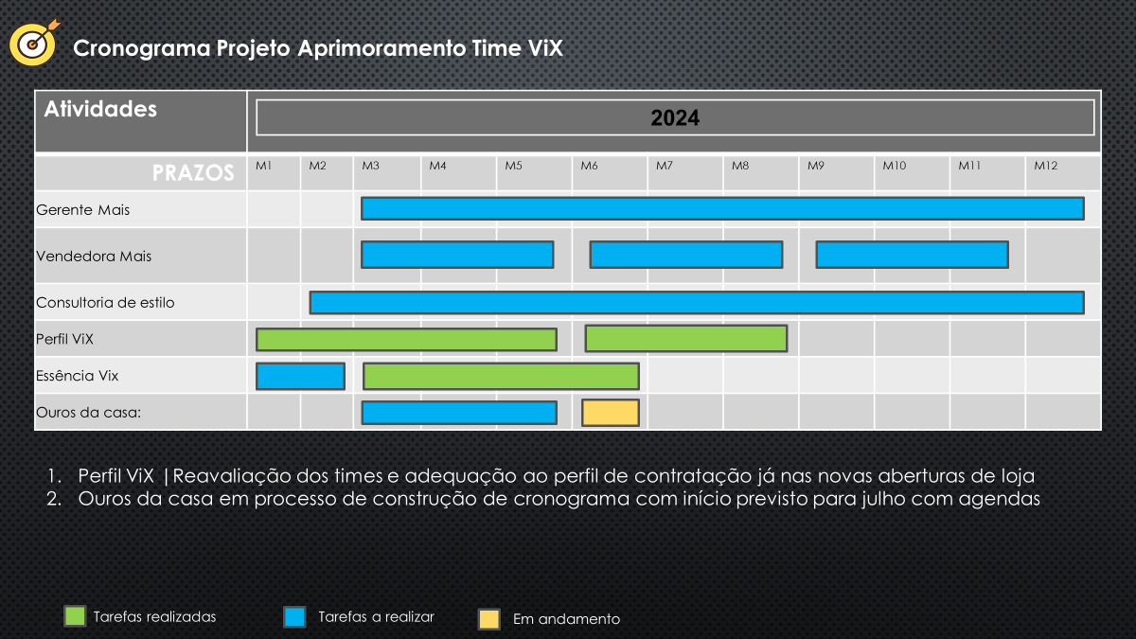

Slide 27
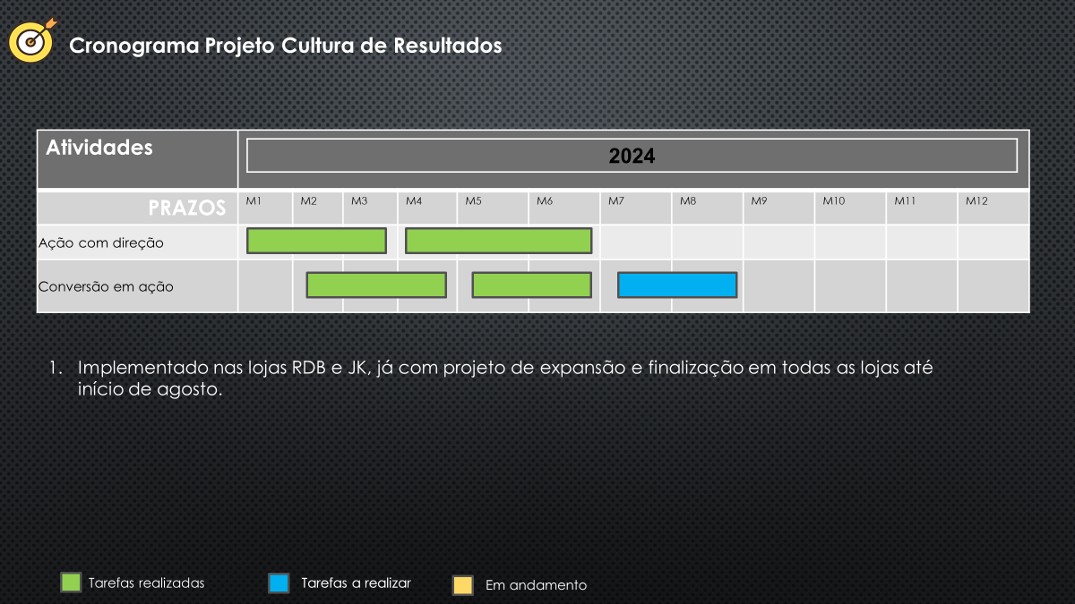

Slide 28
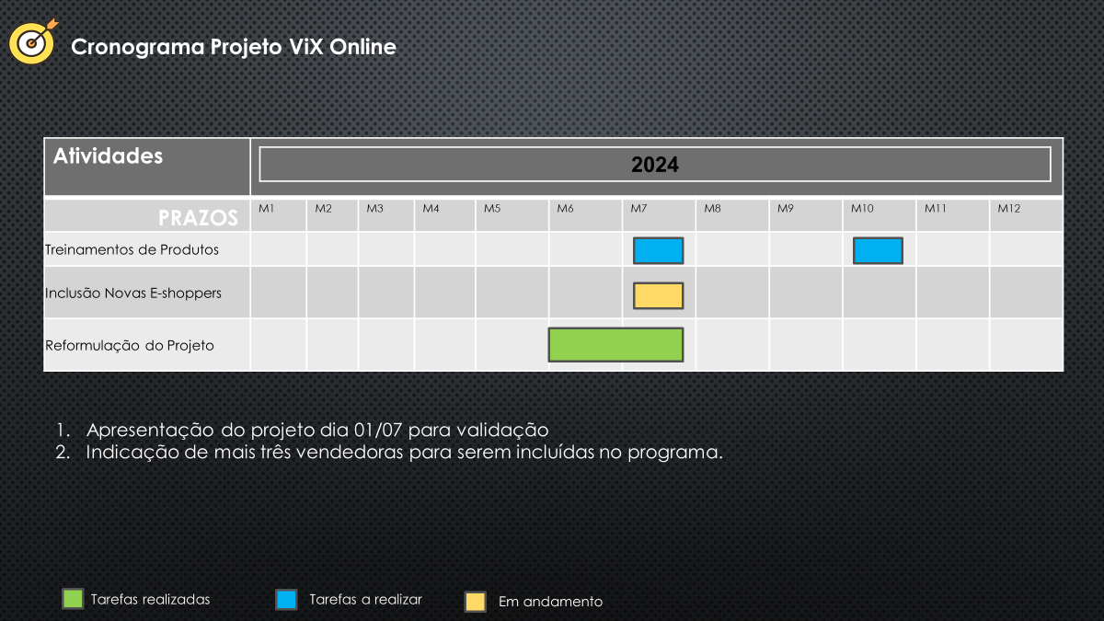

Slide 29
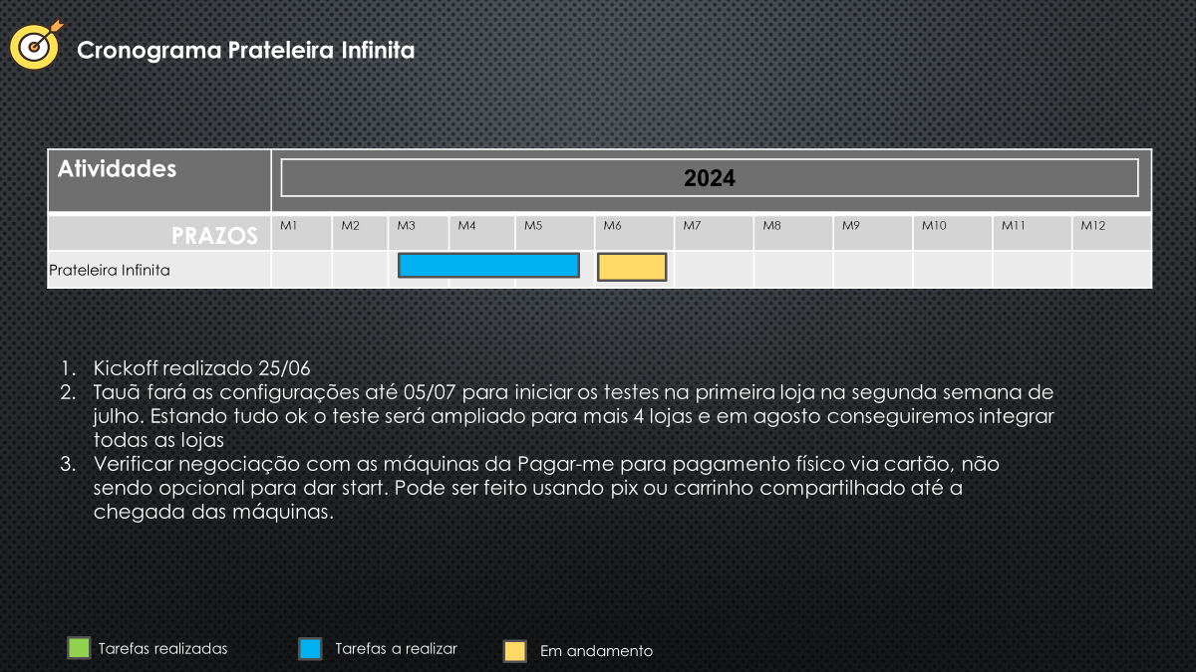

Slide 30
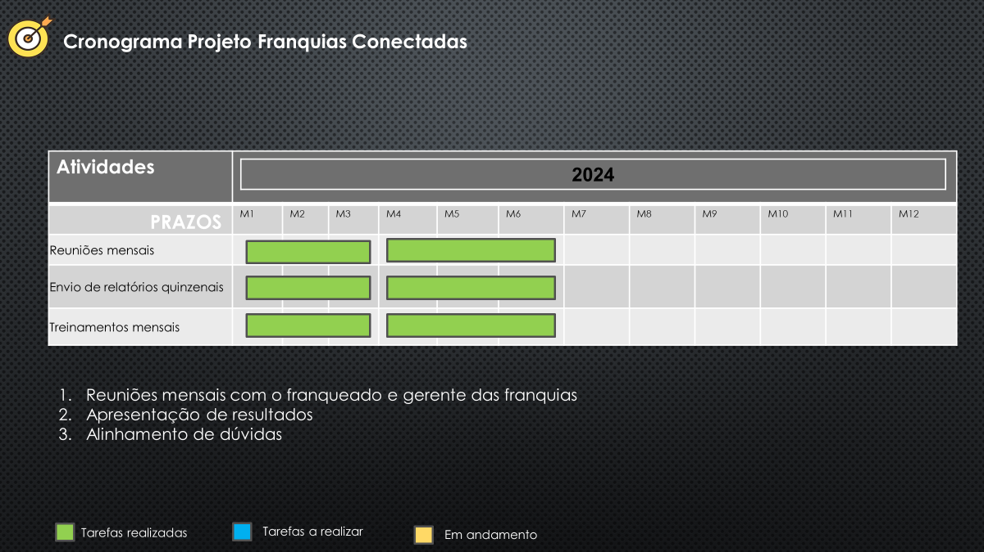

Slide 31
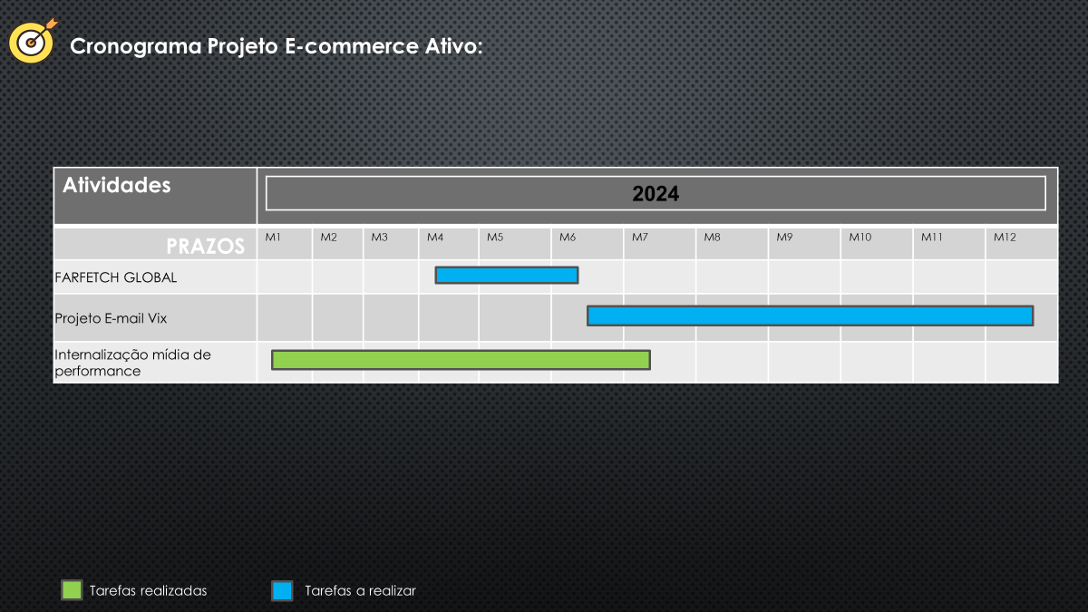

Slide 32
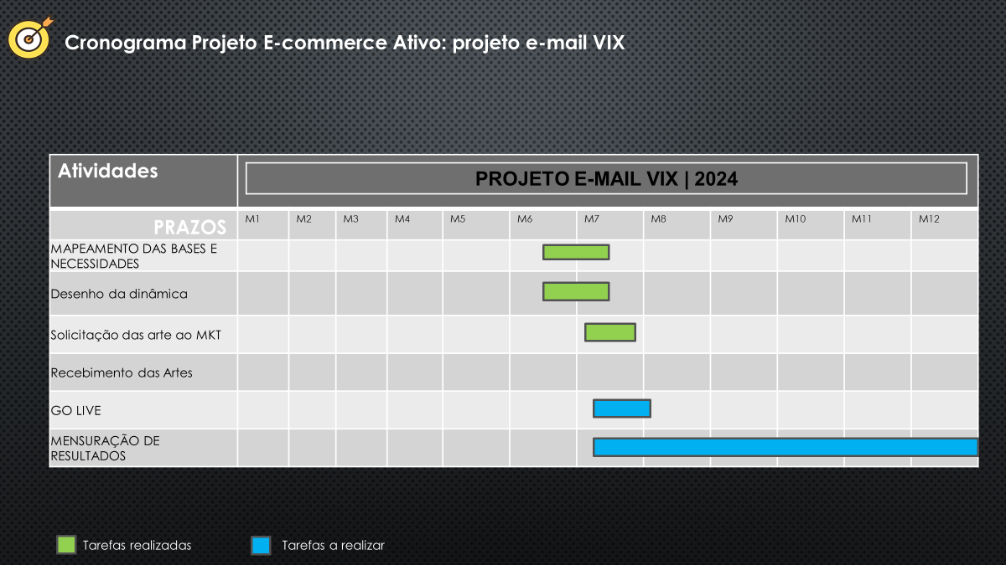

Slide 33
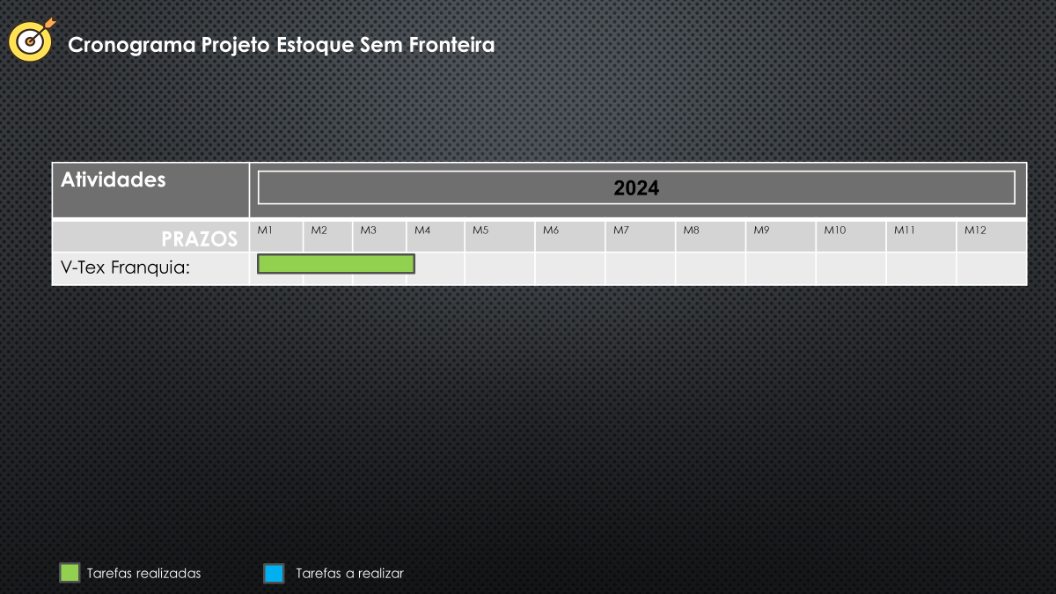

Slide 34
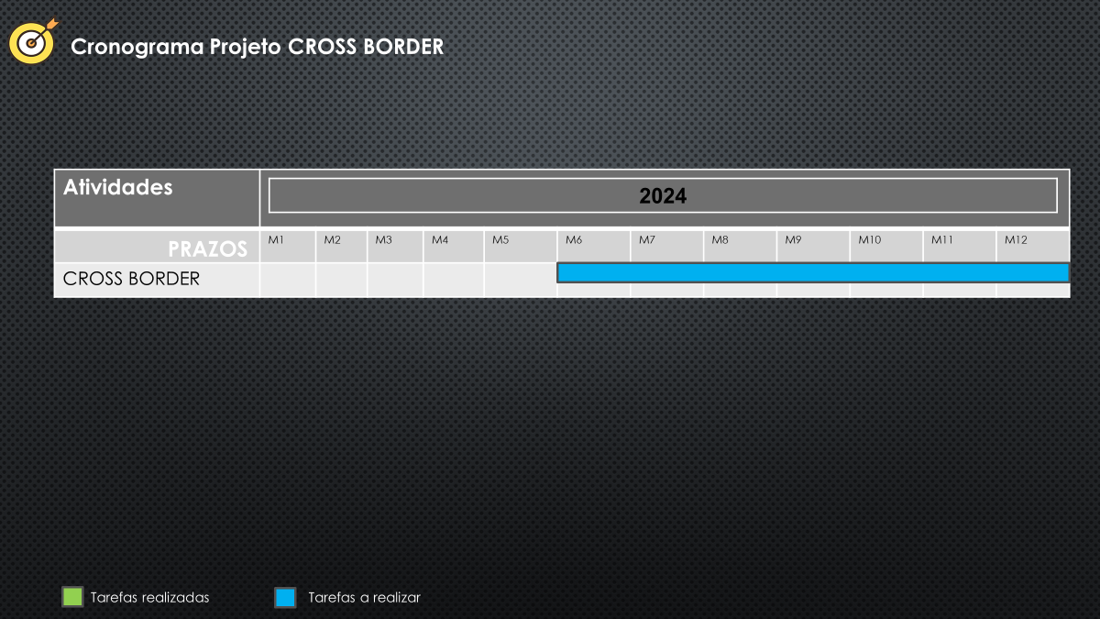

Slide 35
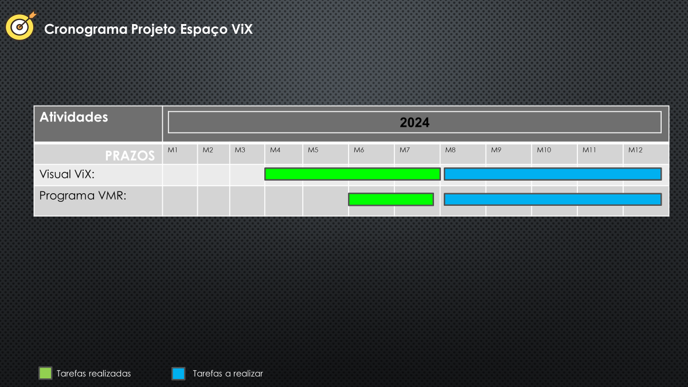

Slide 36
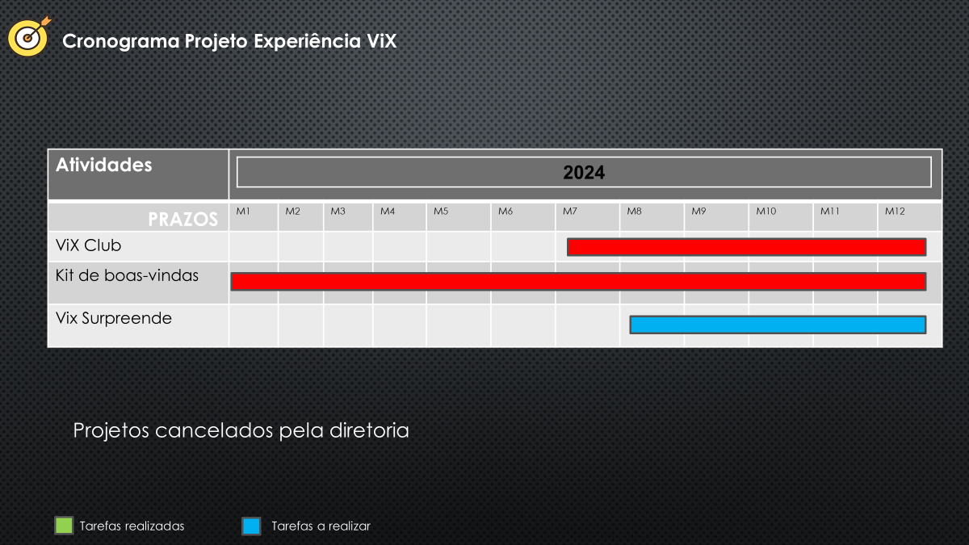

Slide 37
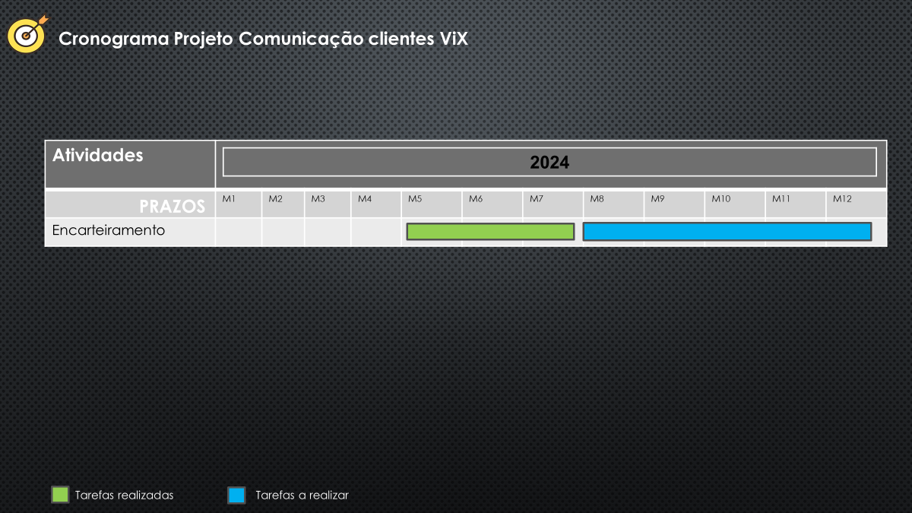

Slide 38
